Slide 1
Operaciones a nivel bit
Teoría de la Información 2014

Slide 2




Practico 4 – Ej. 1
Aplique el método de Huffman (semi-estático), para codificar la imagen del ej. 1 del TP2. Genere el árbol de Huffman y la secuencia de bits que codifica la secuencia de pixels dada. Calcule el rendimiento y analice.
Imagen:
c3 c0 c0 c1 c3 c0 c0 c0 c0 c0 c0 c0 c0 c1 c3 c0 c0 c0 c1 c3 c0 c0 c0 c1 c3 c2 c3 c2 c3 c2 c3 c2
Distribución:
C0
$$1/2$$
C1
=
$$1/8$$
C2
$$1/8$$
C3
$$1/4$$

Slide 3













Huffman Semi-Estático
C₀
C₃
C₁
C₂
$$1/2$$
$$1$$
$$1$$
$$1/4$$
$$1/2$$
$$1$$
Código Huffman
C₀ = 1
C₁ = 001 C₂ = 000
C₃ = 01
$$0$$
$$1/8$$
$$1/4$$
$$1$$
$$0$$
$$1/8$$
$$0$$

Slide 4

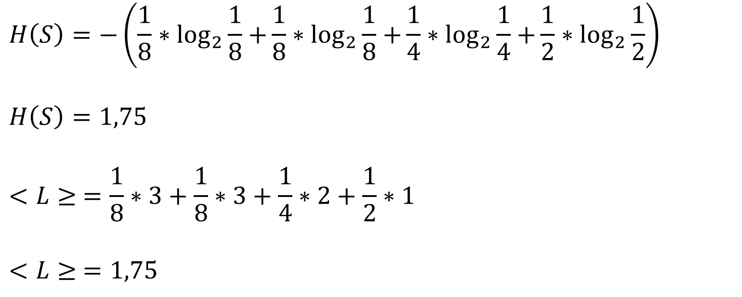

Rendimiento
$$η=\frac{H(S)}{<L>}$$
$$H\left(S\right)=−\left(\frac{1}{8}∗\log_{2}{\frac{1}{8}+}\frac{1}{8}∗\log_{2}{\frac{1}{8}+}\frac{1}{4}∗\log_{2}{\frac{1}{4}+}\frac{1}{2}∗\log_{2}{\frac{1}{2}}\right)$$
$$H\left(S\right)=1,75$$
$$<L≥ =\frac{1}{8}∗3+\frac{1}{8}∗3+\frac{1}{4}∗2+\frac{1}{2}∗1$$
$$<L≥ =1,75$$
$$η=\frac{1,75}{1,75}=1$$
Como <L> = H(S) el rendimiento es máximo y por lo tanto la redundancia mínima.

Slide 5
¿Que pasa si guardo la codificación en texto plano?
Supongamos que codifico:
S2-S1-S2-S1-S2-S1-S2-S1-S2-S1
Codificado
000-001-000-001-000-001-000-001-000-001

Slide 6


Logica Binaria – AND &
Aplicación: Eliminar bits de un operando.
Aplicación: Averiguar el valor del bit en una posición.

Slide 7

Logica Binaria – OR |
Aplicación: Eliminar bits de un operando.

Slide 8
Desplazamientos
<< N Desplaza todos los bits N posiciones a izquierda
>> N Desplaza todos los bits N posiciones a derecha.
N no puede ser negativo.
Cada vez que se desplaza se completa con 0 (ceros) el lado opuesto (No es rotacion)
Ejemplo:

Slide 9
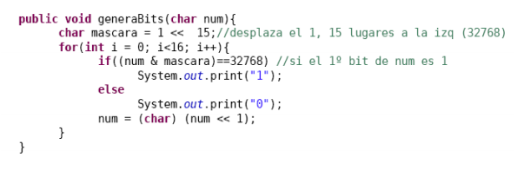

Ejemplo - Java
Nota: Un char en Java tiene 16 bits / en C++ tiene 8 bits.

Slide 10
Ahora si, codificación
Para comprimir es necesario operar a nivel bit.
Procedimiento:
Procesar cada simbolo
Recuperar su codificacion como secuencia de bits
Empaquetar los bits en un char, short, int, etc. Haciendo corrimientos y usando operacione logicas.
Cuando se complete se lleva al archivo que almacena la codificacion.

